Slide 1
CI/CD环境搭建
By 侯哲宇 胡太穆

Slide 2
CI(continuous integration)
持续集成
软件开发实践
多次集成（自动化构建）
优点：
1.减少风险
2.减少重复过程
3. ……

Slide 3
CD(continuous deployment)
持续部署
在持续交付的基础上，把部署到生产环境的过程自动化
持续交付：集成后的代码部署到贴近真实环境进行更多测试更早发现问题
优点：
1.独立地部署新功能
2.快速地收集真是的用户反馈

Slide 4
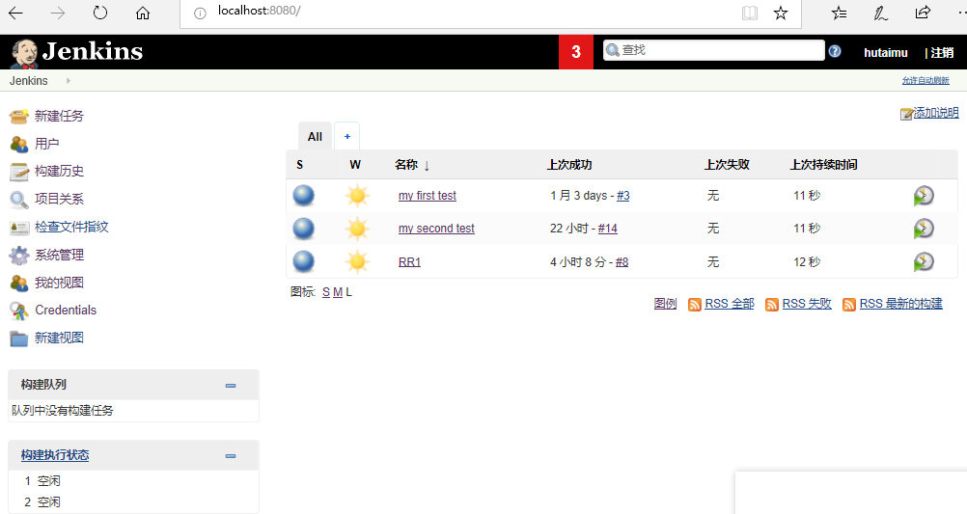
Jenkins+github CI/CD环境搭建
1.Jenkins安装与运行（具体步骤省略，成功后如下图）

Slide 5
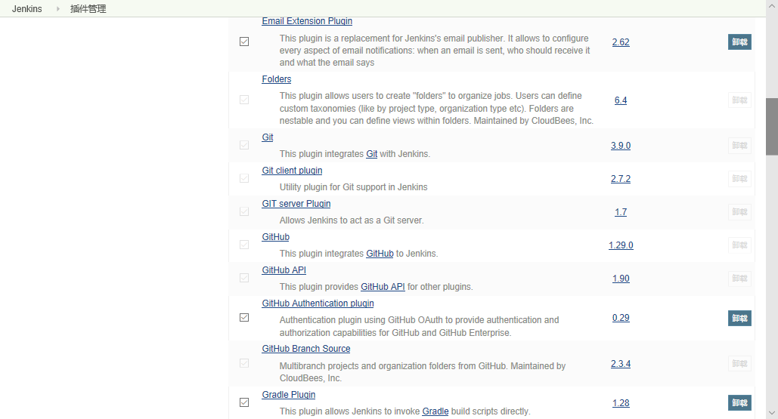
Jenkins+github CI/CD环境搭建
2.安装插件（git plugin 等）

Slide 6
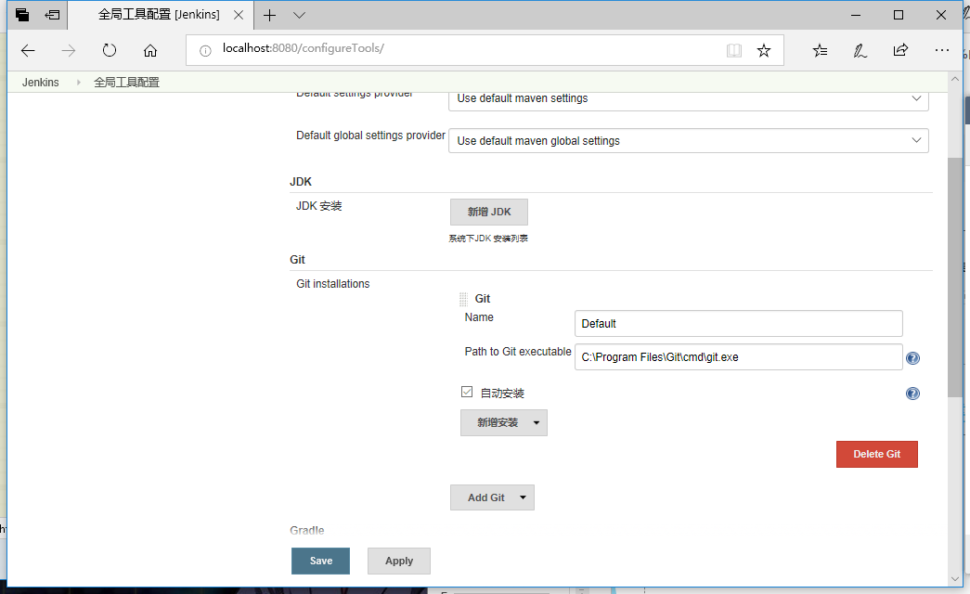
Jenkins+github CI/CD环境搭建
3.配置git(系统管理->全局工具配置，Path为本机git.exe目录)

Slide 7
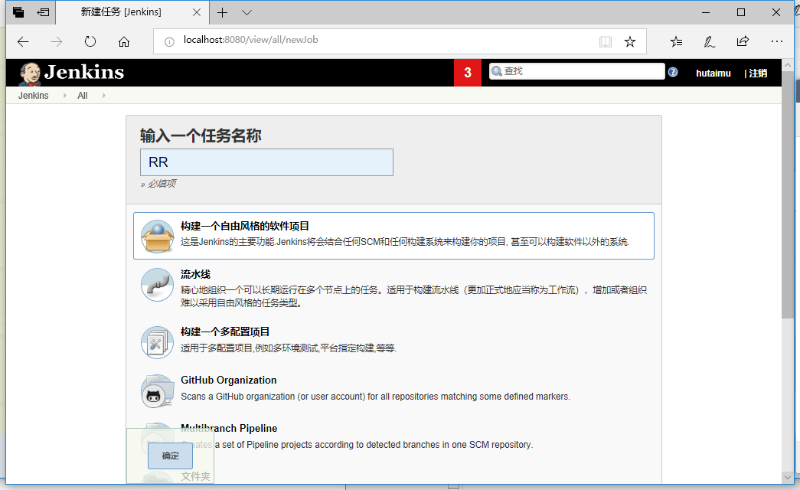
Jenkins+github CI/CD环境搭建
4.新建任务（构建一个自由风格的软件项目）

Slide 8
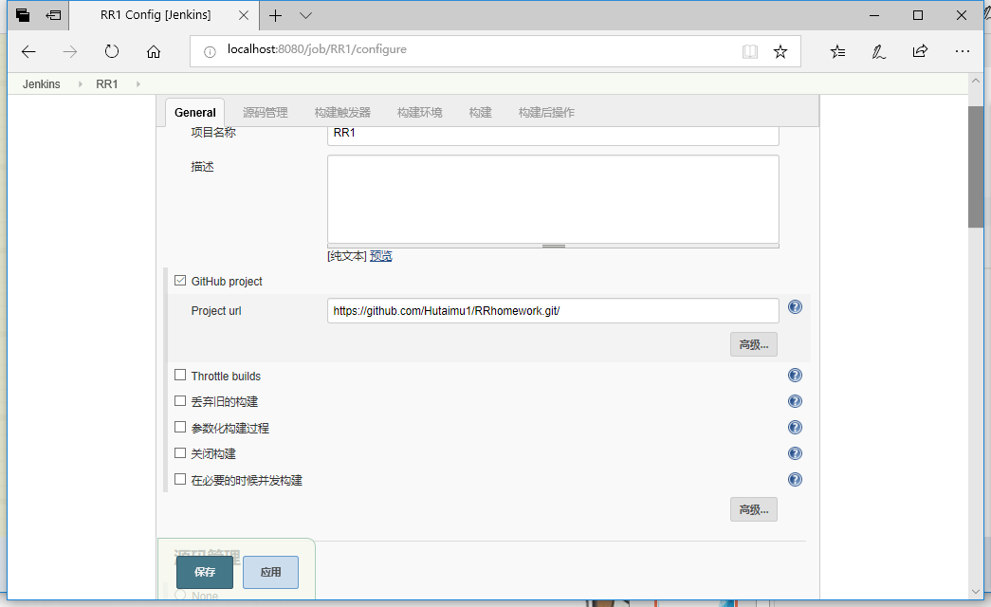
Jenkins+github CI/CD环境搭建
5.项目配置（将任务与github仓库绑定）

Slide 9
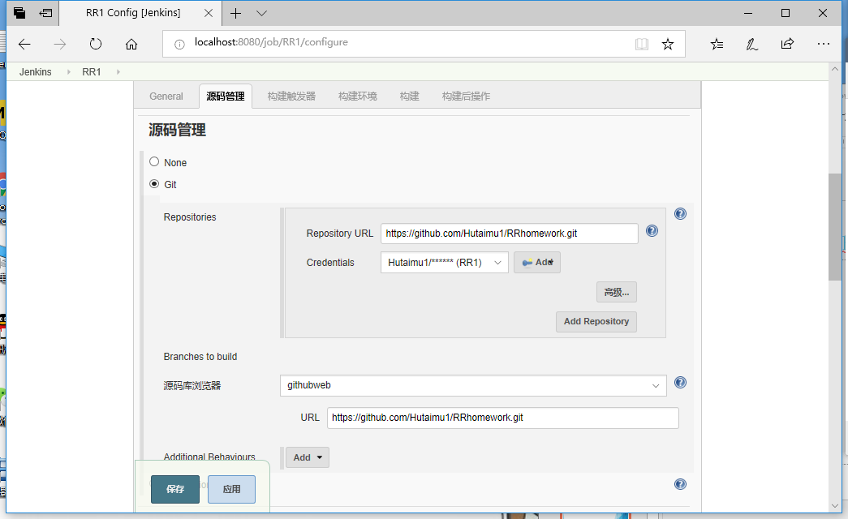
Jenkins+github CI/CD环境搭建
6.Git源码管理，URL为仓库地址，Credentials为自己github账户和密码

Slide 10
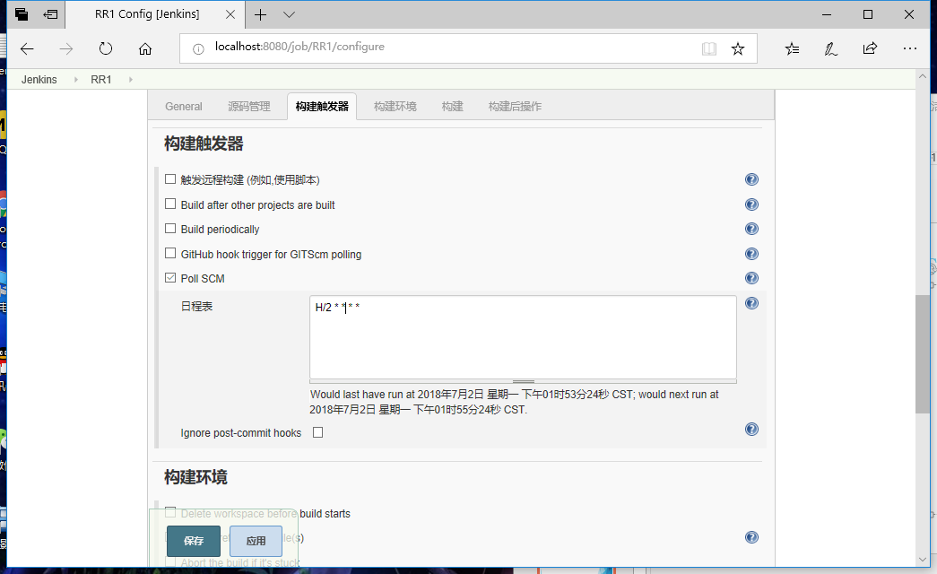
Jenkins+github CI/CD环境搭建
7.构建触发器（如图所示表示每两分钟检测是否有代码提交到仓库并构建）

Slide 11
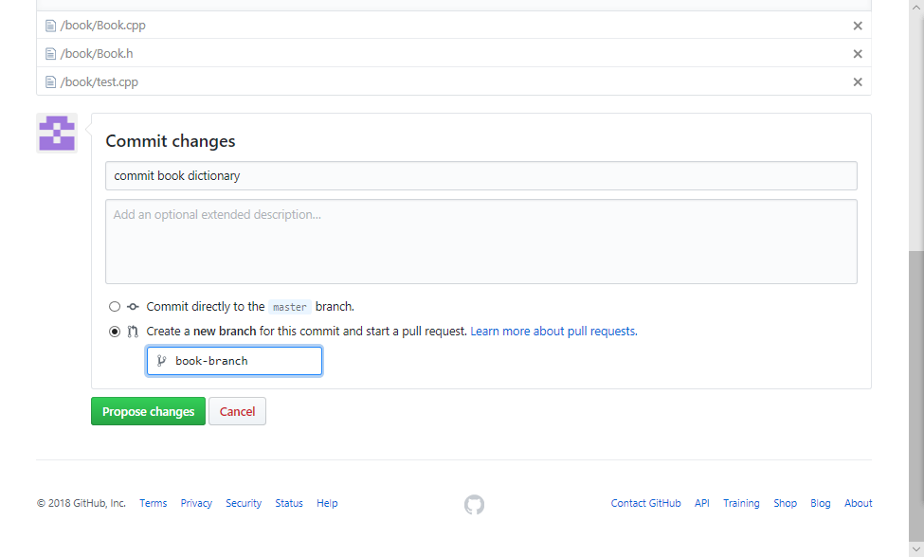
效果展示

Slide 12
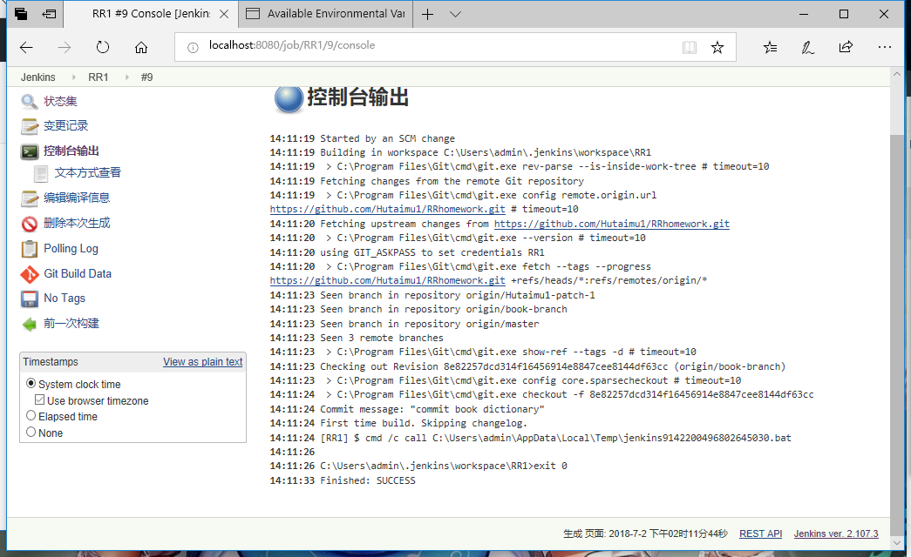
效果展示

